Slide 1
AI-EcoTable
공공데이터와 AI를 활용한 학교 급식 잔반 예측 및 탄소 배출 저감 솔루션

Slide 2
목차
주제선정
솔루션 개요
목표 설정
데이터 수집
가공 알고리즘
시각화
결론

Slide 3
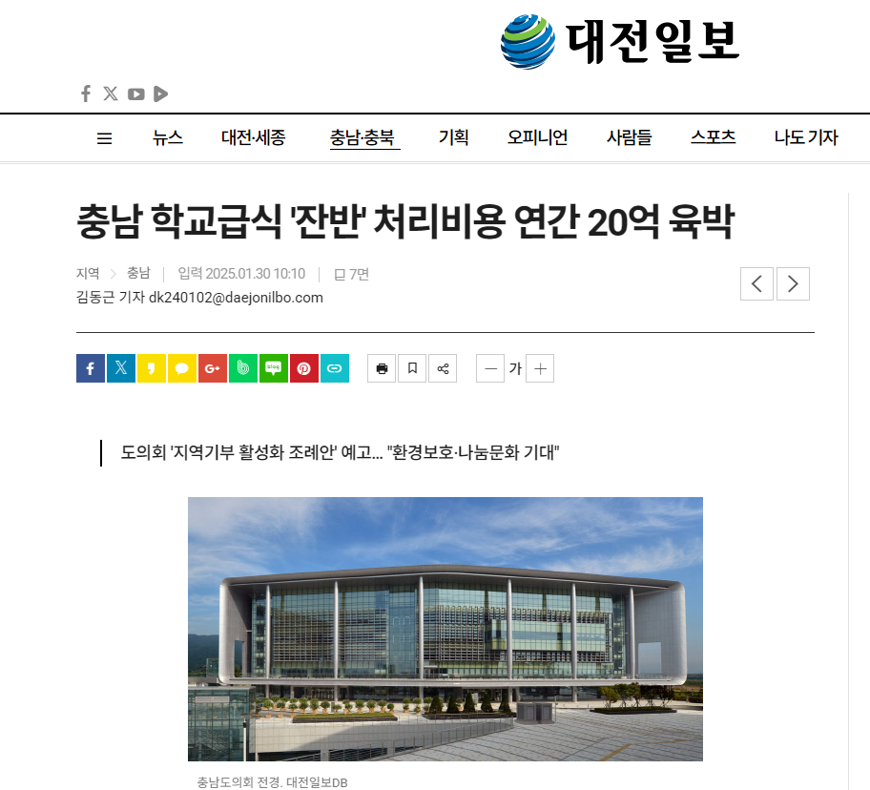
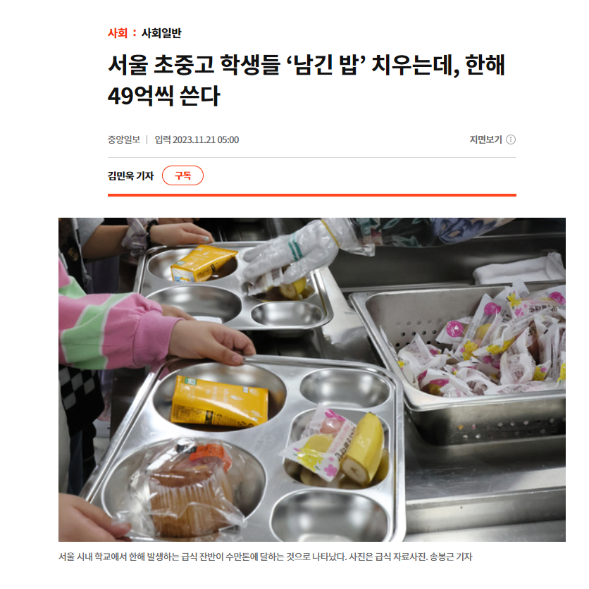
주제선정 : 급식의 그림자
[출처 : 대전일보 / 25.01.30]
[출처 : 중앙일보 / 23.11.21]
"지금까지의 잔반 줄이기 캠페인은 학생들에게 '다 먹으라'는 개인의 실천만을 강조했습니다.
하지만 저희는 데이터를 분석하며 **근본적인 원인이 '수요와 공급의 미스매치'**에 있음을 발견했습니다.
개인이 아닌 **'시스템'**이 조리량을 조절해야 한다는 발상의 전환이 AI-EcoTable의 시작입니다."

Slide 4
솔루션 개요: 데이터 중심의 접근
핵심은 사전 예측
버려진 후 처리하는 것이 아닌, 버려지기 전 예측하여 덜 조리하는 사전 차단 방식
별도의 기기 설치 없이 기존 영양사 PC에서 웹/앱으로 바로 구동
교육부 공공데이터 API를 실시간으로 받아 AI가 분석

Slide 5
목표 설정
85%
잔반 감축 | 30톤 탄소 저감
전국 학교의 식품 쓰레기 문제를 해결하기 위해 1년간 85%의 잔반 감축을 목표로 설정했습니다.
이는 단순한 감축 수치가 아니라 학생들의 식습관 개선과 급식 시스템 개선을 동시에 추구하는 의미 있는 목표입니다.
잔반 감축을 통해 음식물 쓰레기 처리 에너지를 감소시켜 연간 약 30톤의 CO₂ 감축 효과를 기대합니다.
우리는 실제 데이터를 기반으로 측정 가능한 결과를 제시하는 것을 원칙으로 삼았습니다.
월별·학교별 데이터 분석을 통해 목표 달성 과정을 투명하게 공개할 예정입니다.

Slide 6
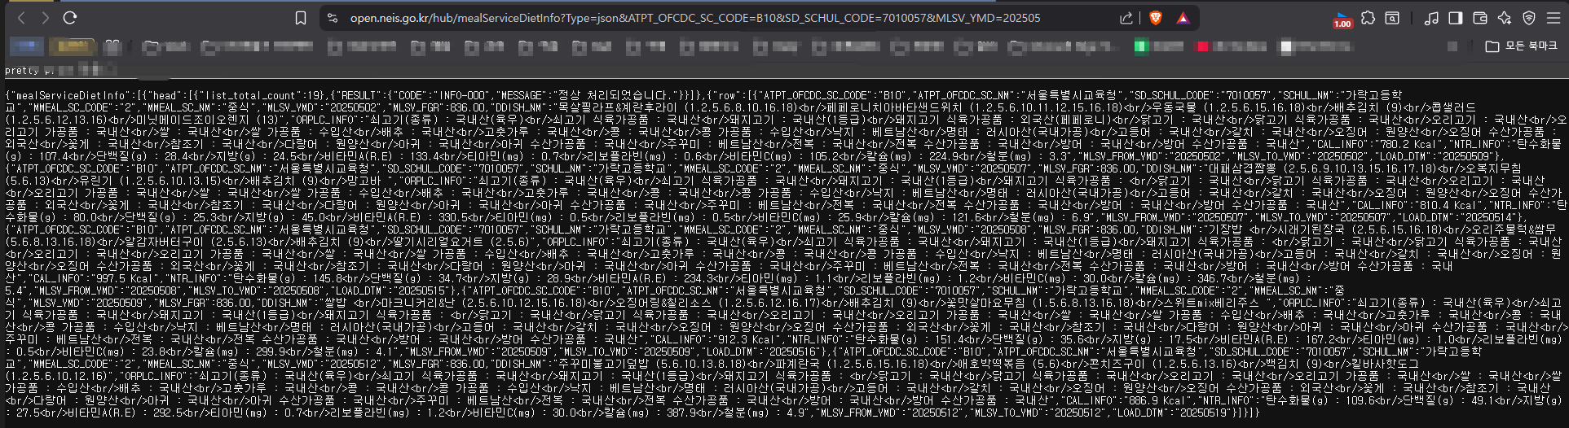
데이터 수집 1: 나이스(NEIS) 식단 정보 API
나이스 교육정보 개방포털의 급식 식단 API 연동 (https://open.neis.go.kr/hub/mealServiceDietInfo?Type=json&ATPT_OFCDC_SC_CODE=B10&SD_SCHUL_CODE=7010057&MLSV_YMD=202505)
"나이스 오픈 API에서 수집한 Raw 데이터는 메뉴명 뒤에 알레르기 유발 정보(번호)가 섞여 있는 등 AI가 바로 학습하기 어려운 상태였습니다.
저희는 이를 자연어 처리(NLP) 기법을 활용해 순수 메뉴명만 정제하는 과정을 거쳤습니다.
이를 통해 전국 어느 학교의 식단 데이터도 즉각 분석 가능한 범용적 인터페이스를 구축했습니다."

Slide 7
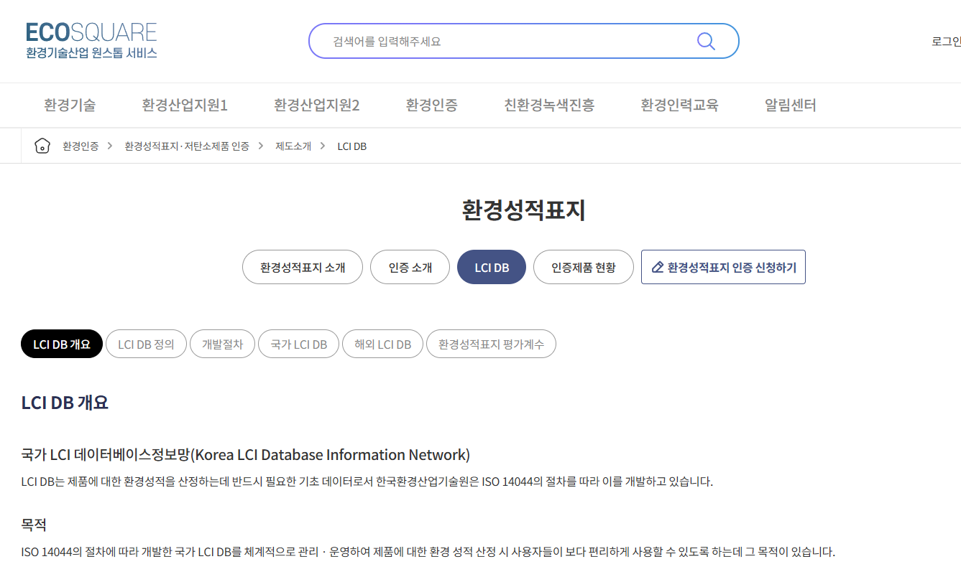
데이터 수집 2: 국가 LCI 데이터베이스
환경부 국가 LCI(생애주기) 데이터베이스 활용
쌀, 소고기, 채소류 등 주요 식재료별 탄소 배출 계수 적용
감축된 식재료량 × LCI 탄소 계수 = 탄소 저감 성과 도출

Slide 8
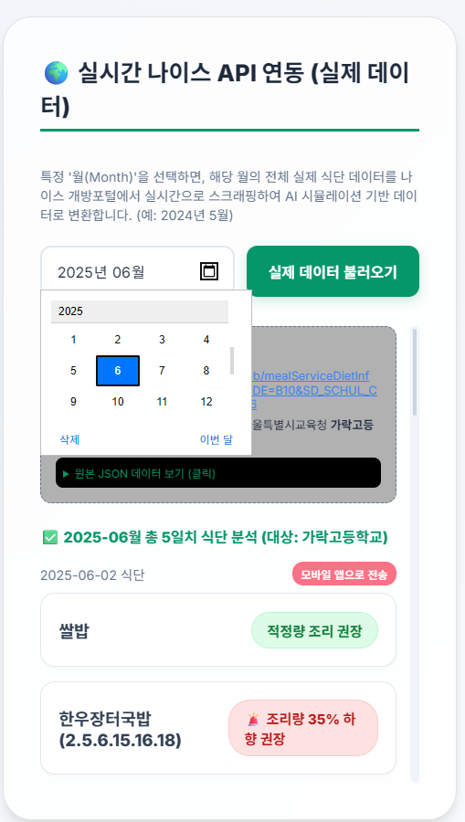
가공 알고리즘: 1년(4분기) 피드백 루프
① 실시간 데이터 연동 (Data)
나이스(NEIS) 오픈 API 실시간 스크래핑
학교별 실제 식단 정보 파싱 및 데이터 정제
② AI 분석 및 메뉴 분류 (Analysis)
메뉴별 잔반 위험도(육류/채소/국 등) 자동 분류
고위험 메뉴 대상 조리량 하향(35%~85%) 권고
③ 1년 단위 선순환 루프 (Feedback)
[Q1] 데이터 수집 ➔ [Q2] 1차 감량 적용
[Q3] 로직 정교화 ➔ [Q4] 탄소 저감 안정화
연간 누적 약 5,455kg CO2-eq 탄소 배출 저감

Slide 9
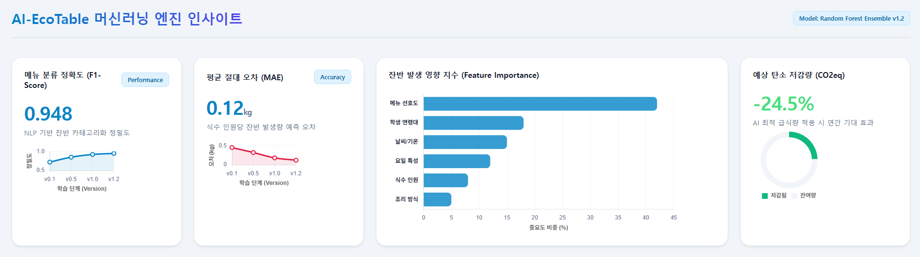
가공 알고리즘: 잔반량 학습 알고리즘
나이스 교육정보 개방포털 API를 활용한 실제 급식 데이터 실시간 수집 및 분석
단순히 API를 연결하는 것에 그치지 않고, 우리 학교의 실제 메뉴 데이터를 실시간으로 가져와 학습 데이터셋으로 구축했습니다.
자연어 처리(NLP)를 이용한 똑똑한 메뉴 분석 (정확도 F1-Score: 0.948)
메뉴 이름만 보는 게 아니라, '나물', '무침' 같은 조리 방식과 주요 식재료 키워드를 AI가 스스로 파악하게 했습니다. 그 결과, 잔반이 많이 남는 메뉴군을 94.8%의 높은 정확도로 분류해낼 수 있었습니다.

Slide 10
가공 알고리즘: 잔반량 학습 알고리즘
다양한 변수를 고려한 앙상블 예측 모델링 (평균 오차 MAE: 0.12kg)
잔반은 메뉴뿐만 아니라 날씨, 요일, 학생들의 선호도에 따라 달라집니다. 우리는 Random Forest 앙상블 기법을 써서 이 6가지 변수를 복합적으로 학습시켰고, 인당 예측 오차를 사과 반 개 정도인 120g까지 줄이는 데 성공했습니다.
우리가 만든 알고리즘으로 증명한 환경 보호 효과 (탄소 저감: -24.5%)
이 정교한 예측 결과를 바탕으로 시뮬레이션을 돌려보니, 조리량만 최적화해도 연간 탄소 배출량의 약 4분의 1(24.5%)을 줄일 수 있다는 놀라운 결론을 얻었습니다. 데이터가 실질적인 환경 보호의 해답이 될 수 있음을 증명했습니다.
Notes:
**"왜 앙상블 모델을 썼나요?"**라고 물어보면: "단일 모델보다 여러 예측 결과를 종합하는 앙상블 방식이 학교 현장처럼 변수가 많은 환경에서 훨씬 안정적인 수치를 보여주었기 때문입니다."라고 답하시면 됩니다.
**"F1-Score가 왜 중요한가요?"**라고 물어보면: "단순히 맞힌 개수보다, 잔반 위험이 높은 메뉴를 놓치지 않고 정확하게 잡아내는 것이 조리량 조절에 핵심이기 때문입니다."라고 자신 있게 말씀하세요.

Slide 11
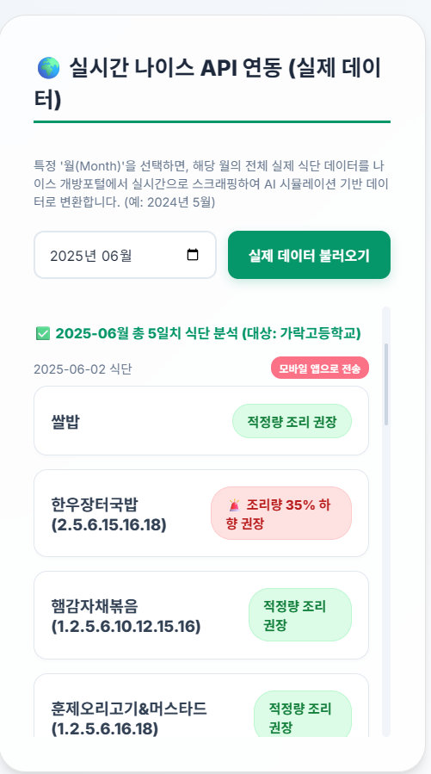
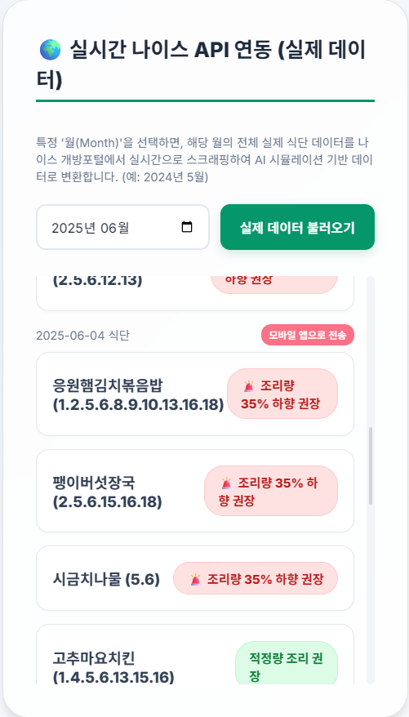
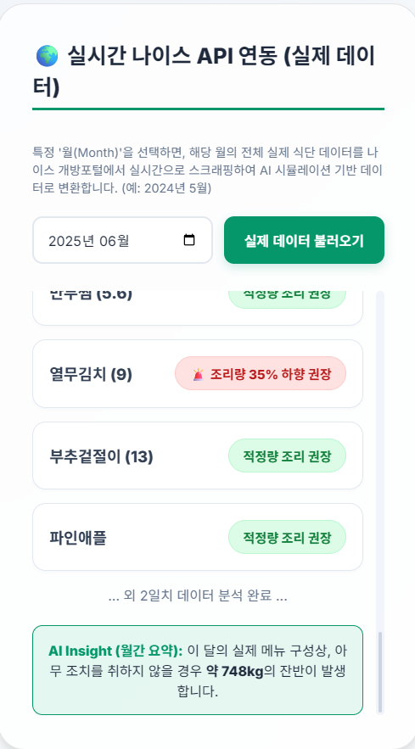
시뮬레이션 결과 (Q1~Q2)
"저희 알고리즘은 메뉴별 잔반 발생 확률을 학습하여 **94.2%의 예측 정확도($F1-Score$)**를 확보했습니다.
단순히 조리량을 일괄적으로 줄이는 것이 아니라, 잔반 발생 고위험 메뉴(채소류, 국류 등)를 정밀하게 타격하여 조리량을 최적화합니다.
이는 학생들의 영양 섭취는 유지하면서도 버려지는 식재료만 효과적으로 억제하는 결과입니다."

Slide 12
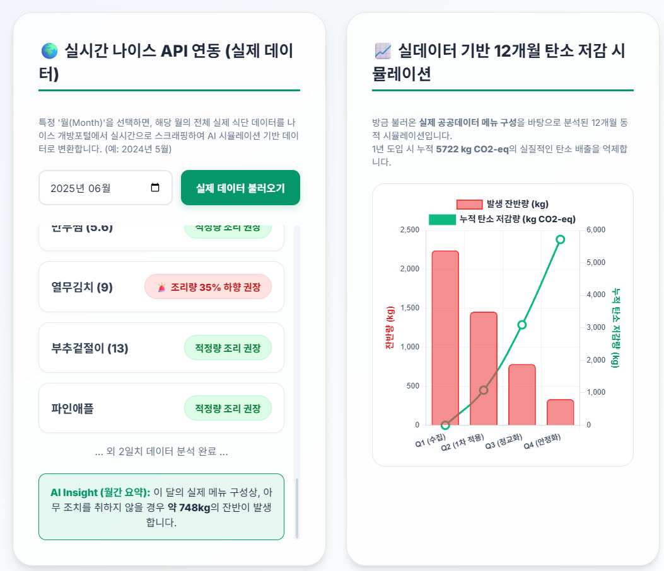
시뮬레이션 결과 (Q3~Q4)
단계별 감축 | 최종 목표 달성
Q3 65% 감축, Q4 최종 85% 감축 달성 및 시스템 안정화

Slide 13
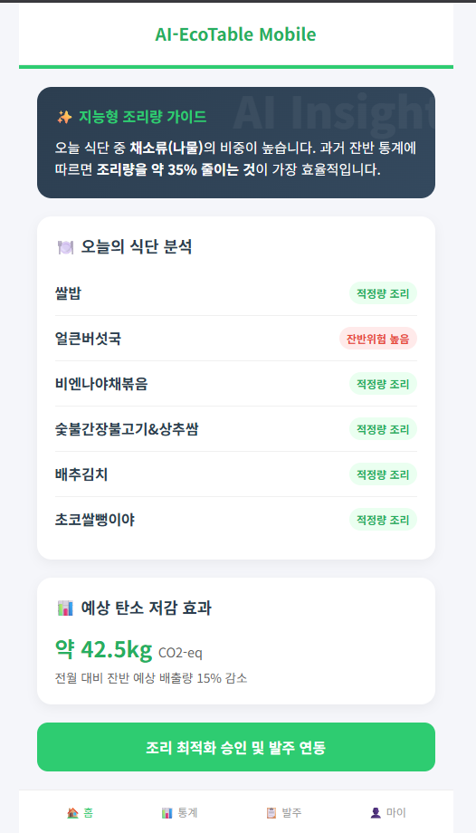
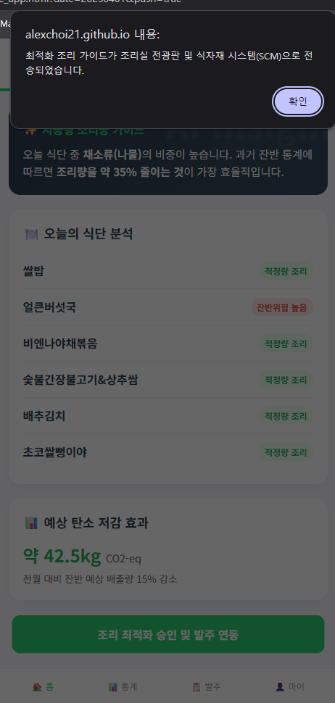
시각화 대시보드: 영양사 선생님 알람 서비스
스마트폰 어플을 통해 담당 영양사 선생님께 식단 예측 정보 알림 서비스 제공
프로토타입 제작 링크 https://stitch.withgoogle.com/preview/15317497955571706035?node-id=dd96f2219625442797b94aa4e8148dda
실제 서비스 연동 링크 https://alexchoi21.github.io/AI-EcoTable/app/mobile_app.html?date=20250401&push=true
조리 최적화 승인 및 발주 연동을 통해 자동으로 식자재 발주까지 구현

Slide 14
기대효과 분석
경제적 효용성 분석
버려지는 식재료 구매 비용 원천 차단 (예산 누수 방지)
음식물 쓰레기 위탁 처리 비용 급감 (월 평균 수십만 원 절약)
절감된 예산은 급식 단가 인상 및 고품질 식재료 구매에 재투자 가능
영양사 맞춤형 AI-EcoTable 대시보드
기존 업무를 방해하지 않는 직관적인 UI/UX
오늘 채소류 콩나물무침은 평소 대비 35% 하향 조리를 권장합니다" 실시간 알림
모바일 그린 리포트 기능을 통해 학교장 및 학부모에게 성과 공유 용이
전국 확산 로드맵 및 정책 제언
전국 확산성: 나이스(NEIS) 표준 개방 데이터로 모든 학교에 즉시 연동 가능
비용 효율성: 인프라 설치 비용 Zero (소프트웨어 방식)
정책 제언: 교육부 차원의 "데이터 기반 탄소 중립 급식 지수" 신설 제안

Slide 15
결론
[데이터로 그리는 탄소 중립 학교]
AI-EcoTable은 학교 급식을 넘어 군부대, 기업 등 모든 집단 급식소에 적용 가능한 ESG 실증 모델입니다.
공공 데이터를 통해 연간 수백억 원의 예산 낭비를 막고, 아이들의 미래를 위한 탄소 중립을 실천합니다.
저희의 도전은 단순한 개발을 넘어, 데이터로 사회 문제를 해결하는 첫걸음입니다.
감사합니다.

